Slide 1
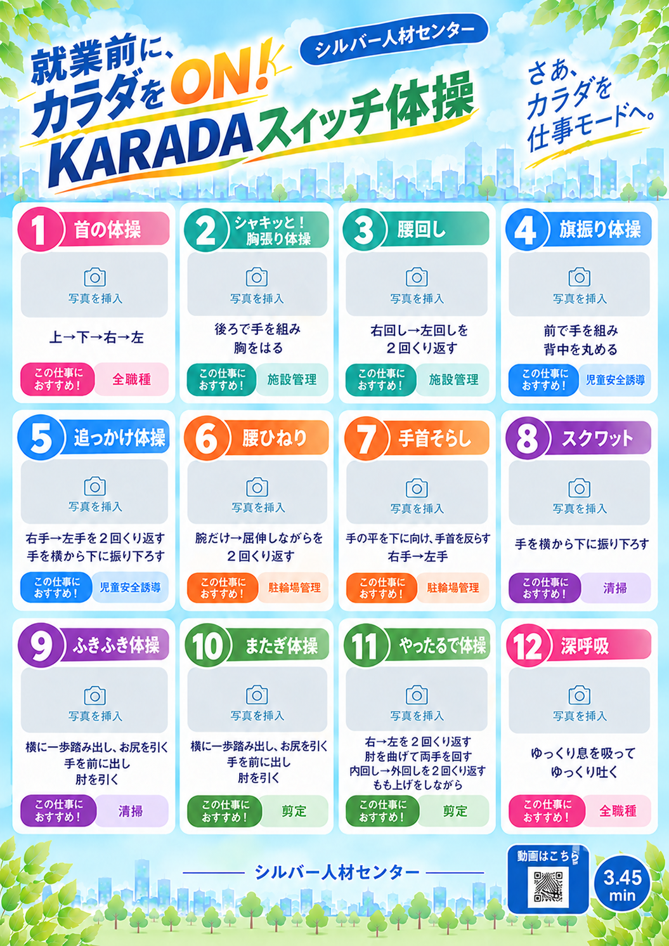

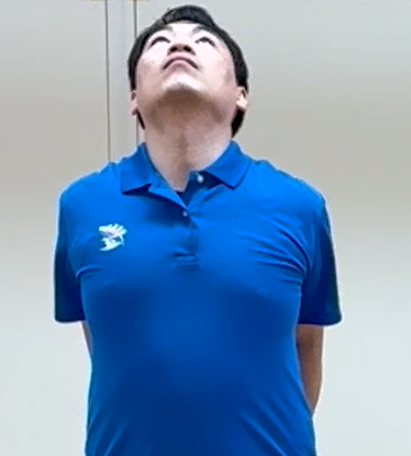
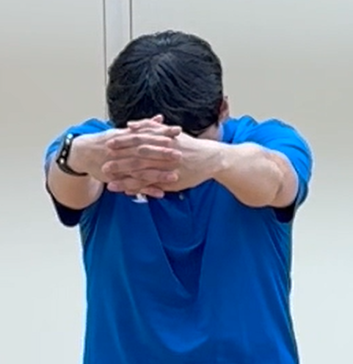
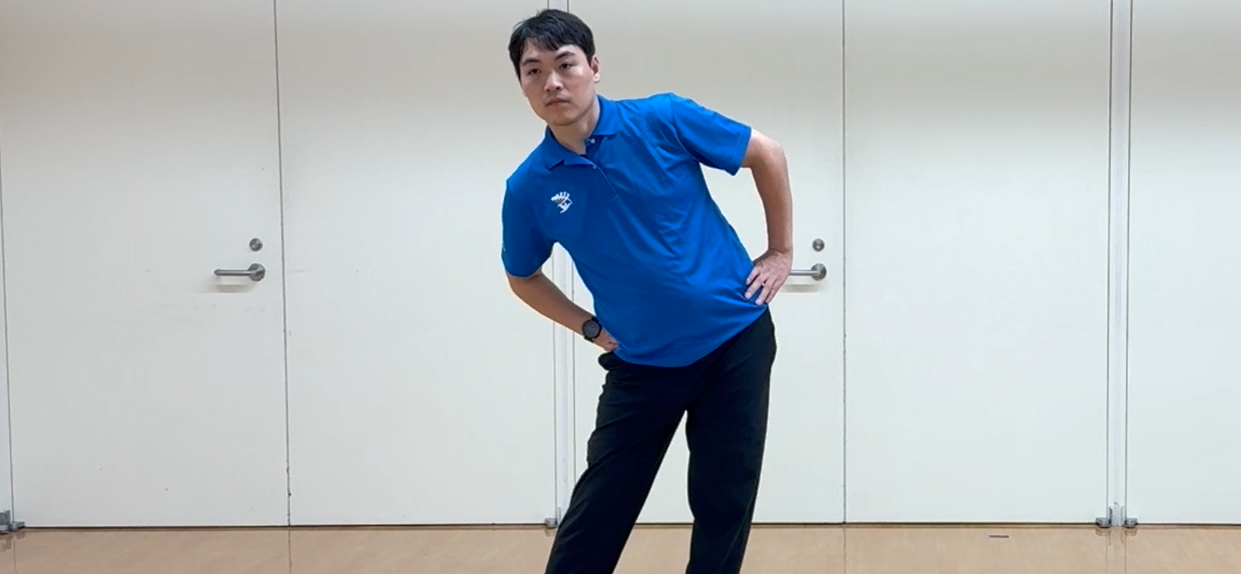
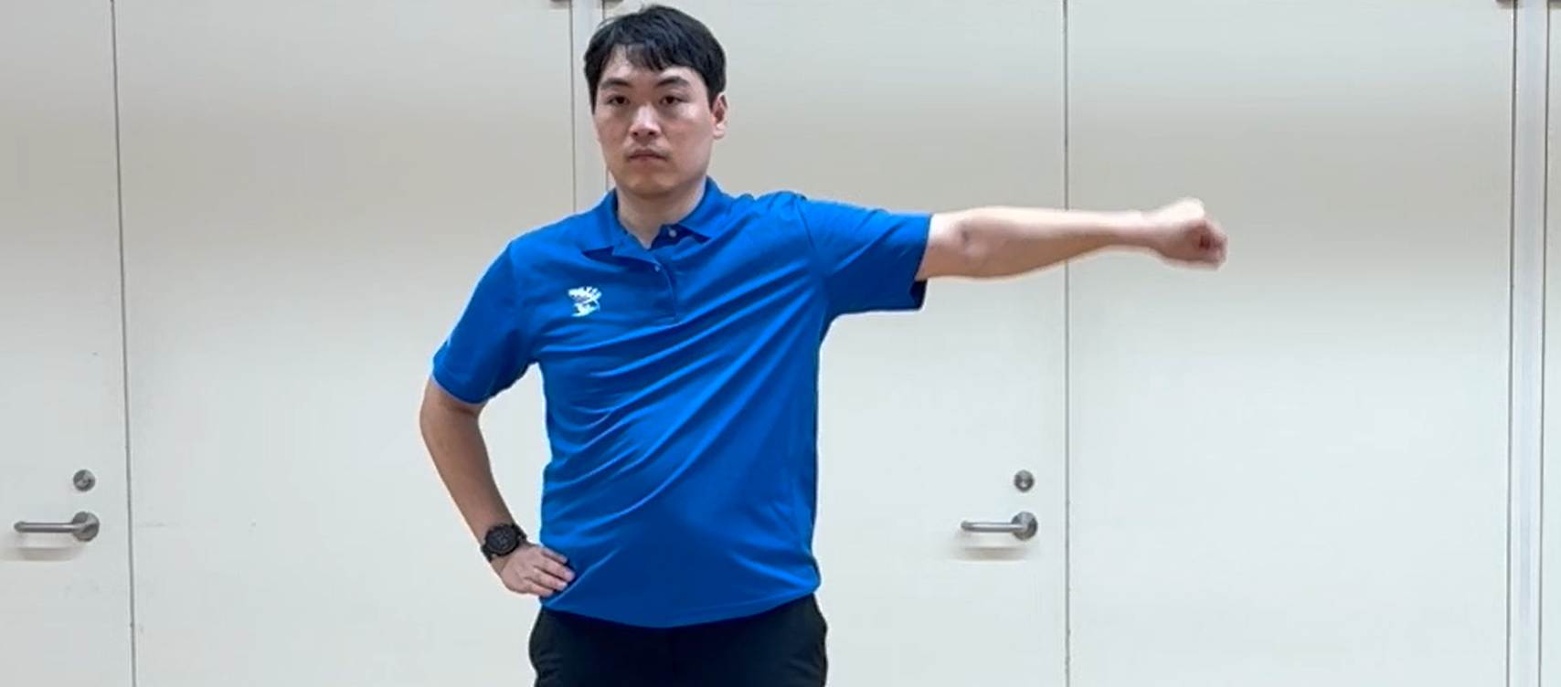
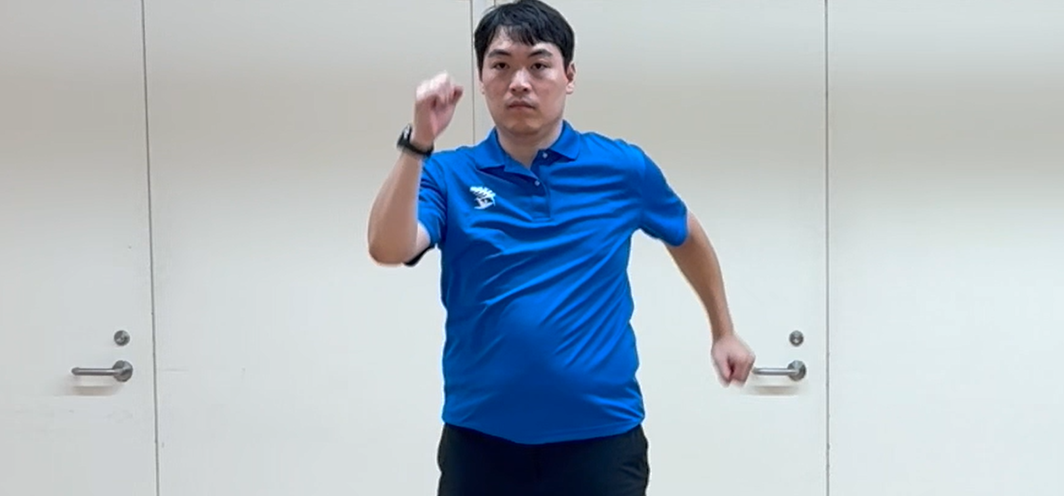
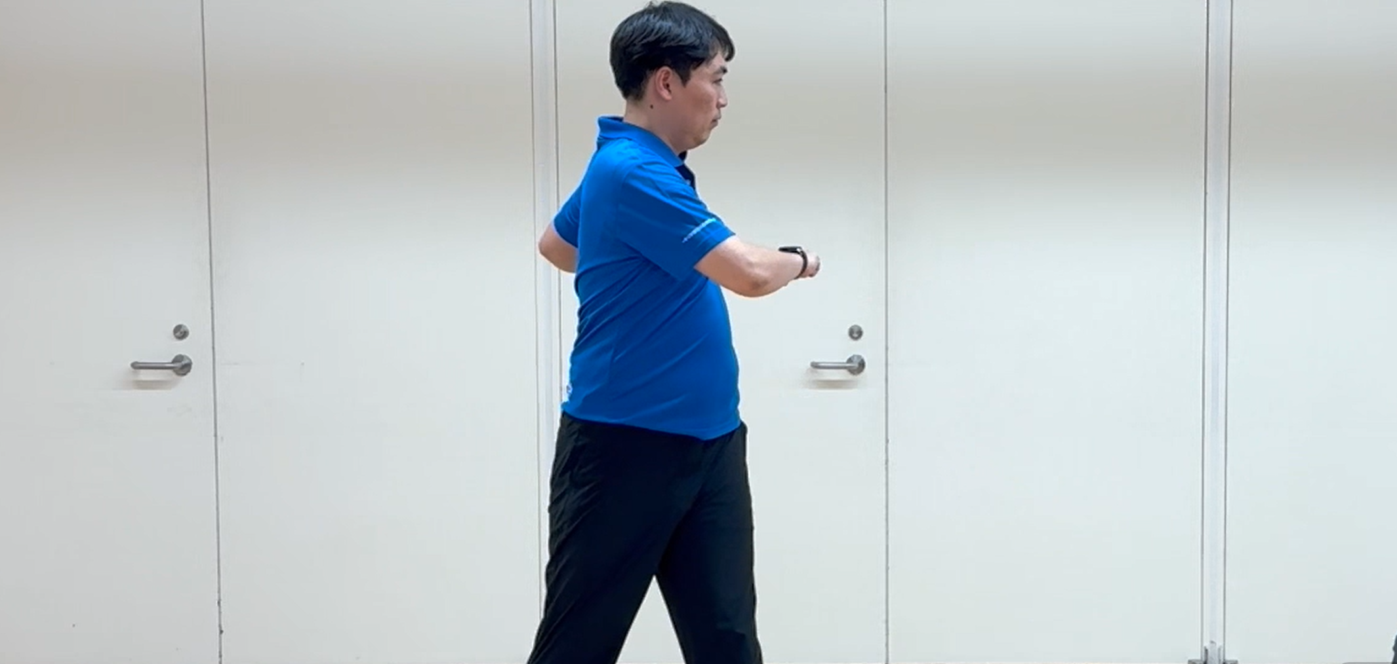
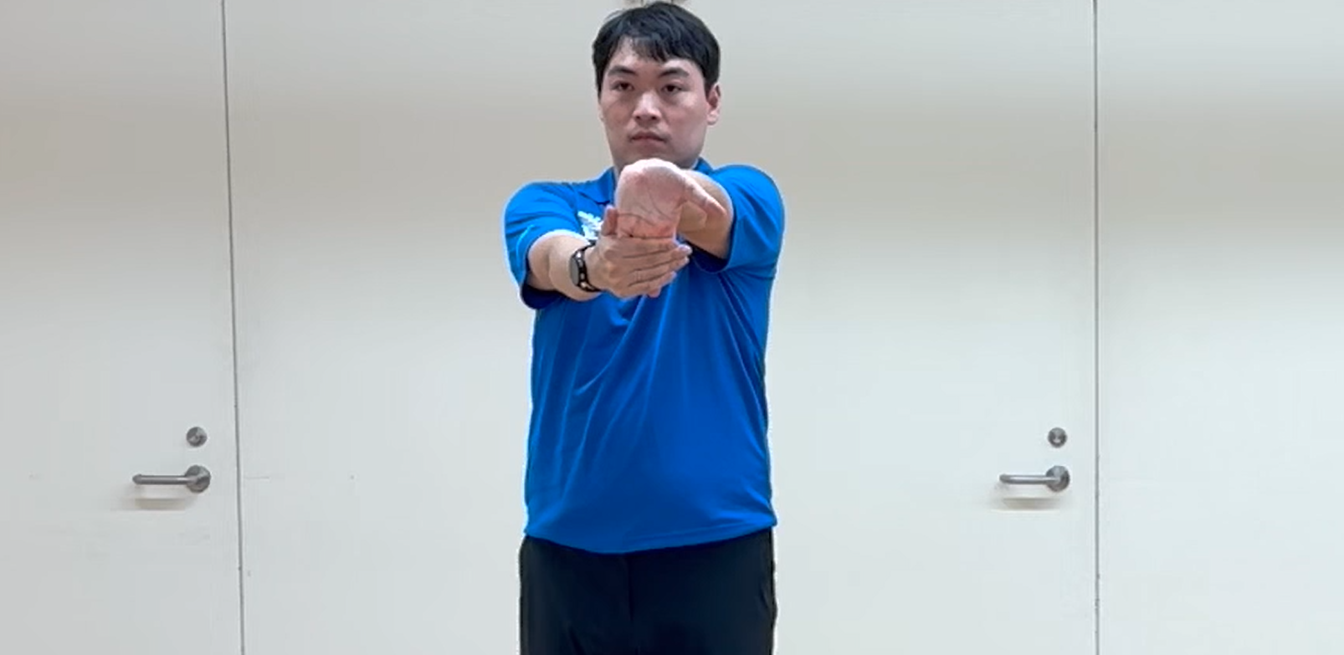
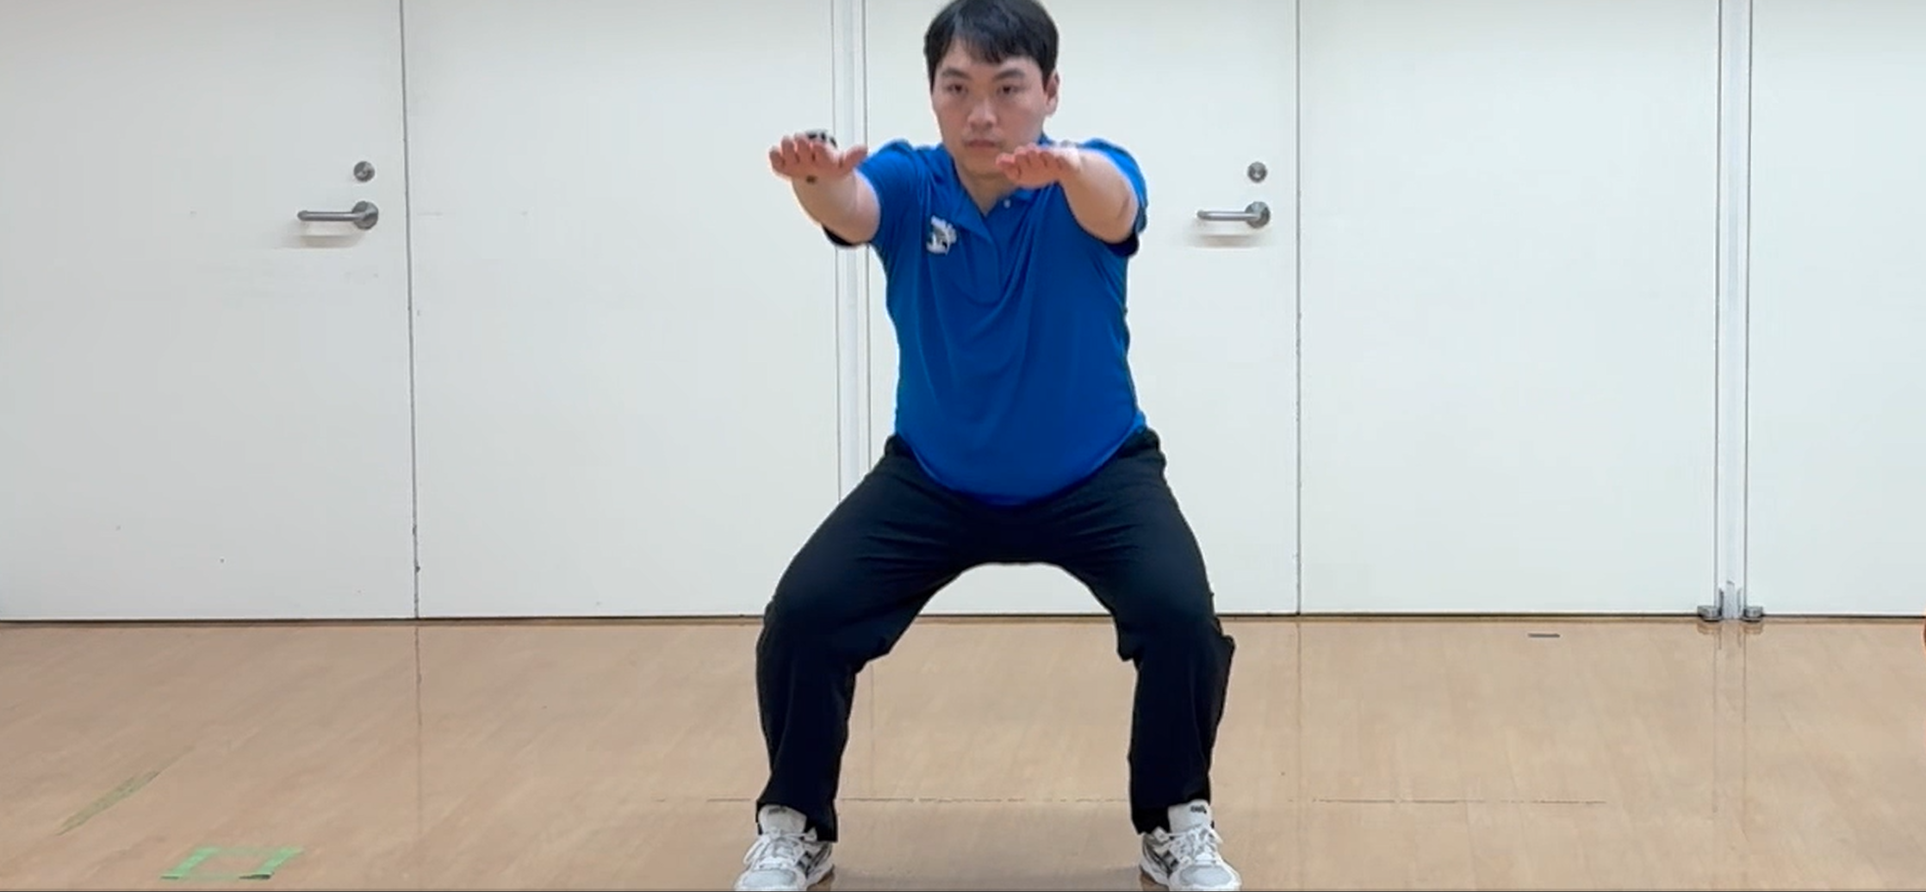
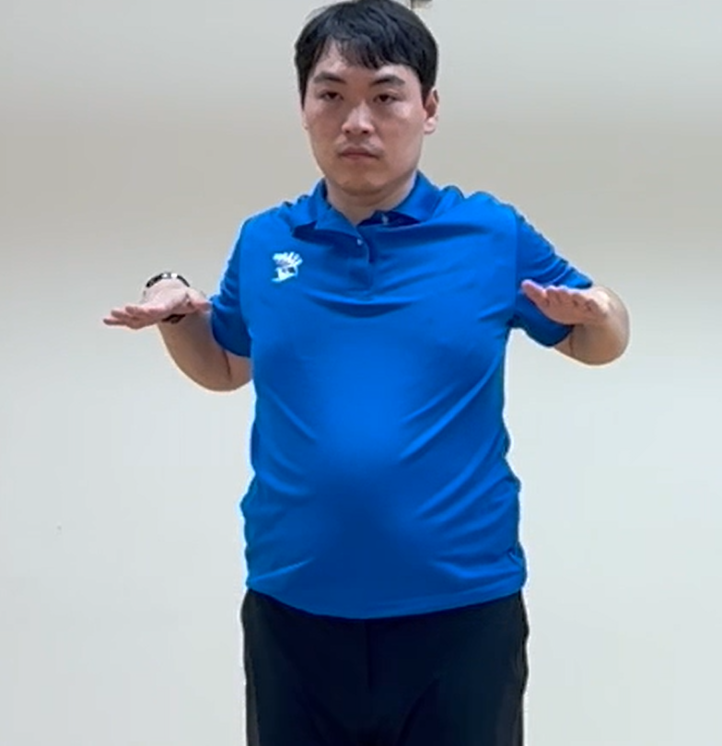
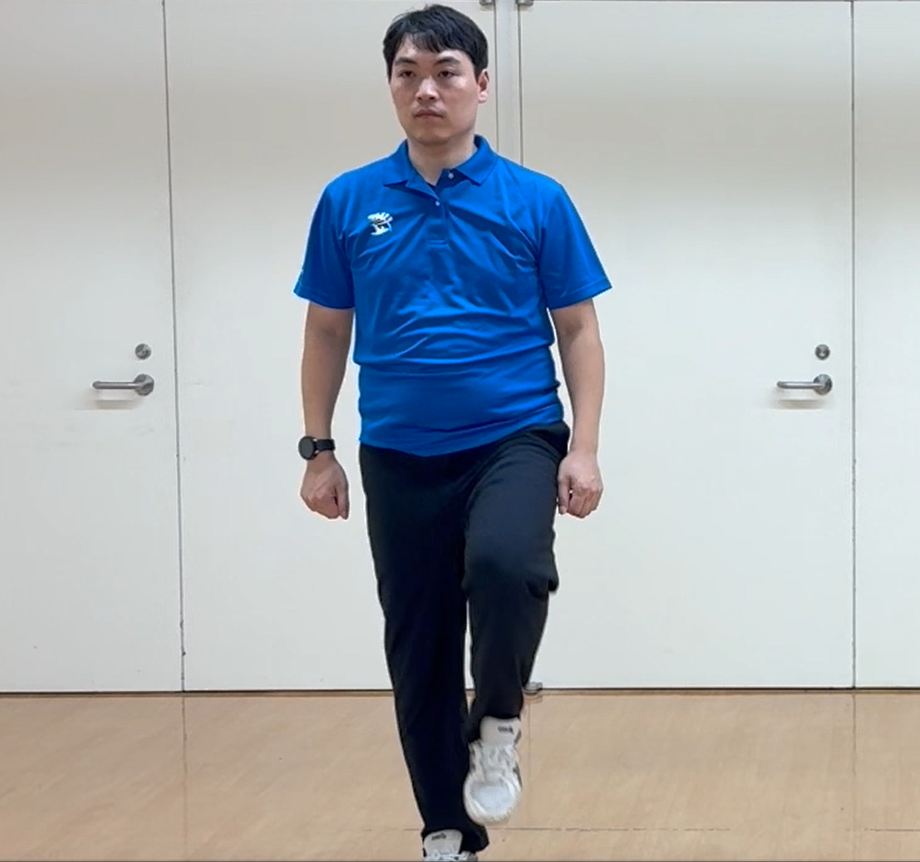
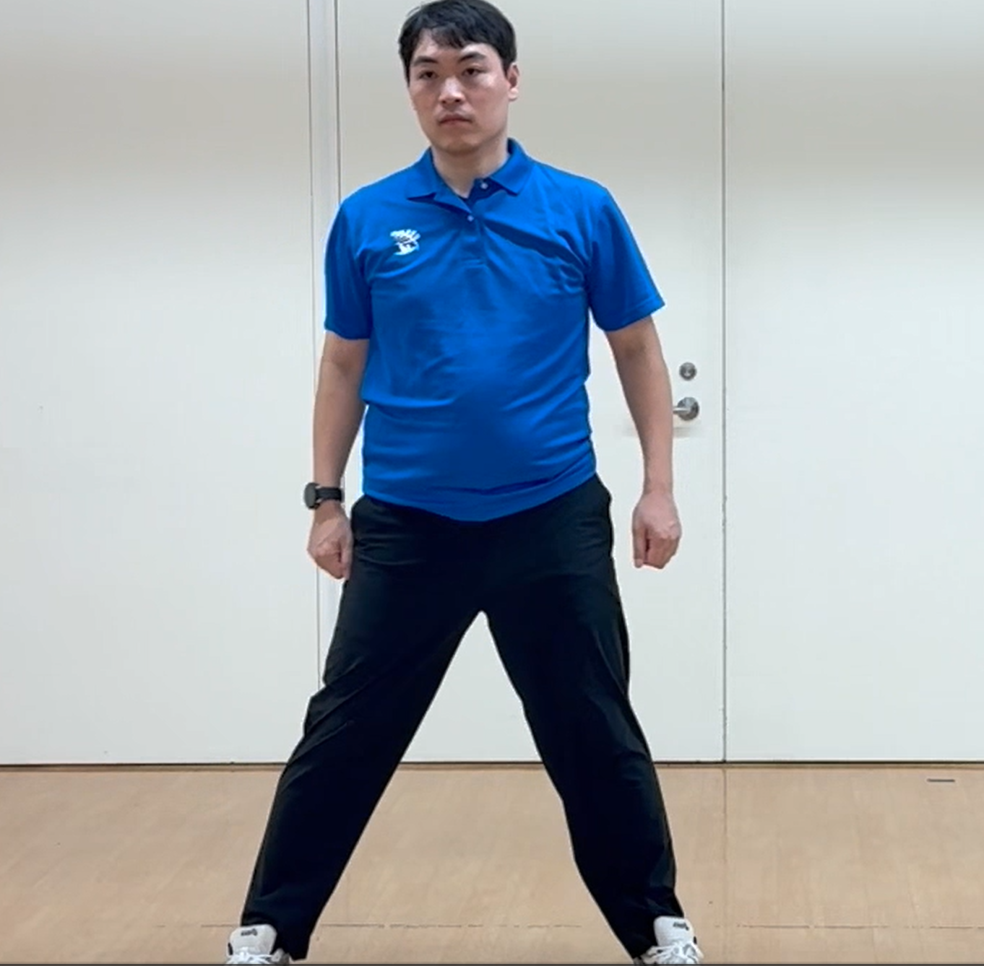
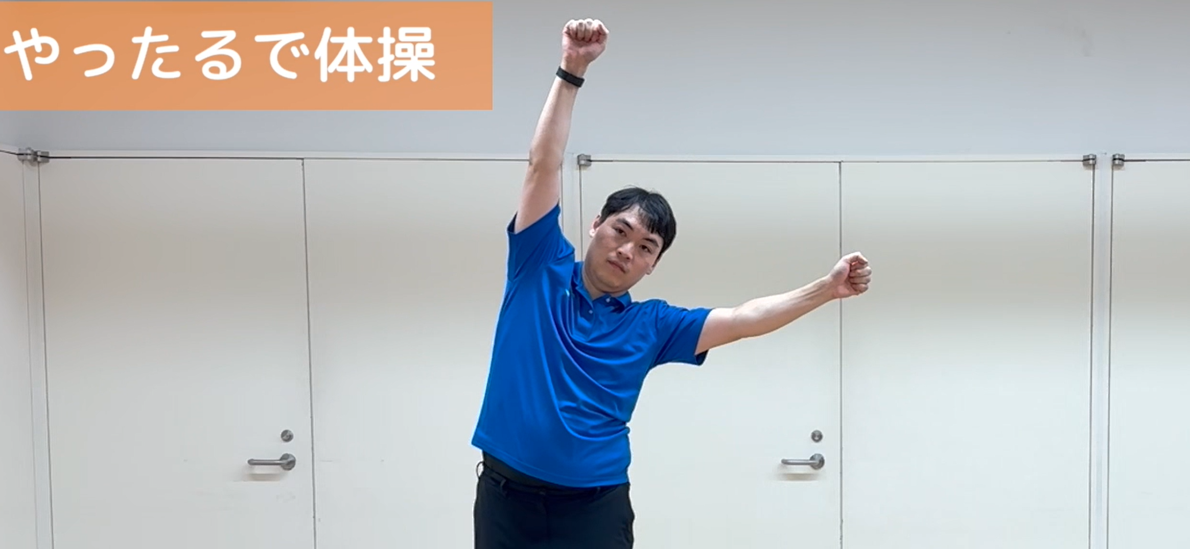
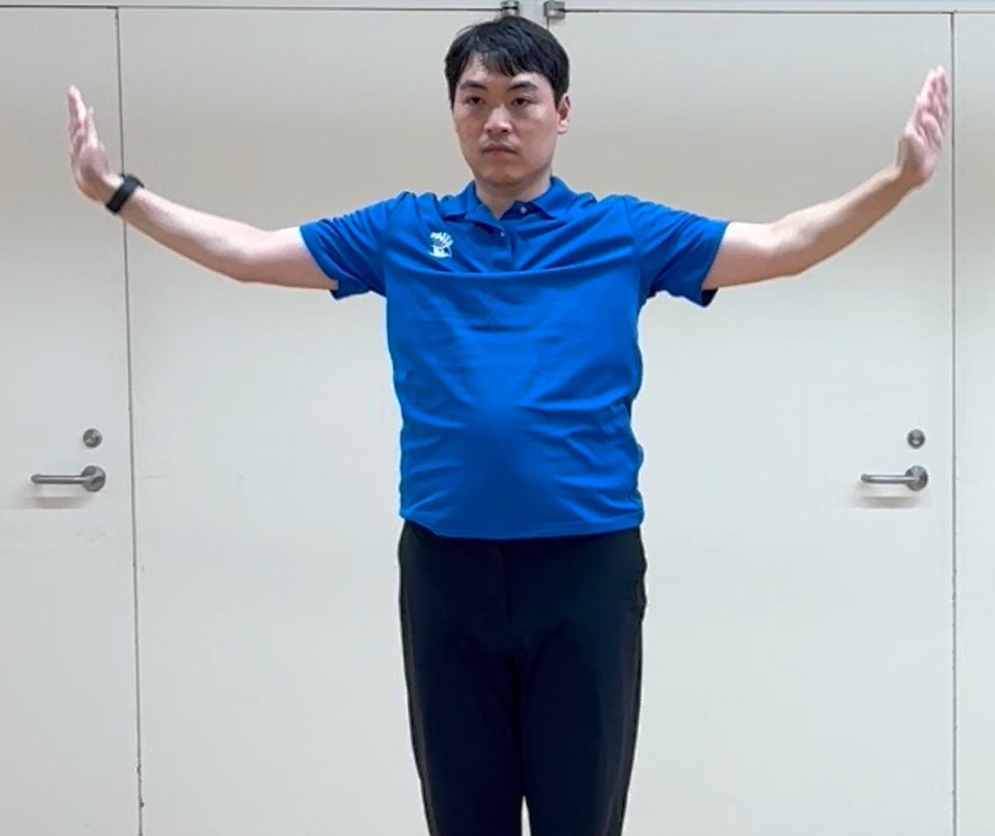
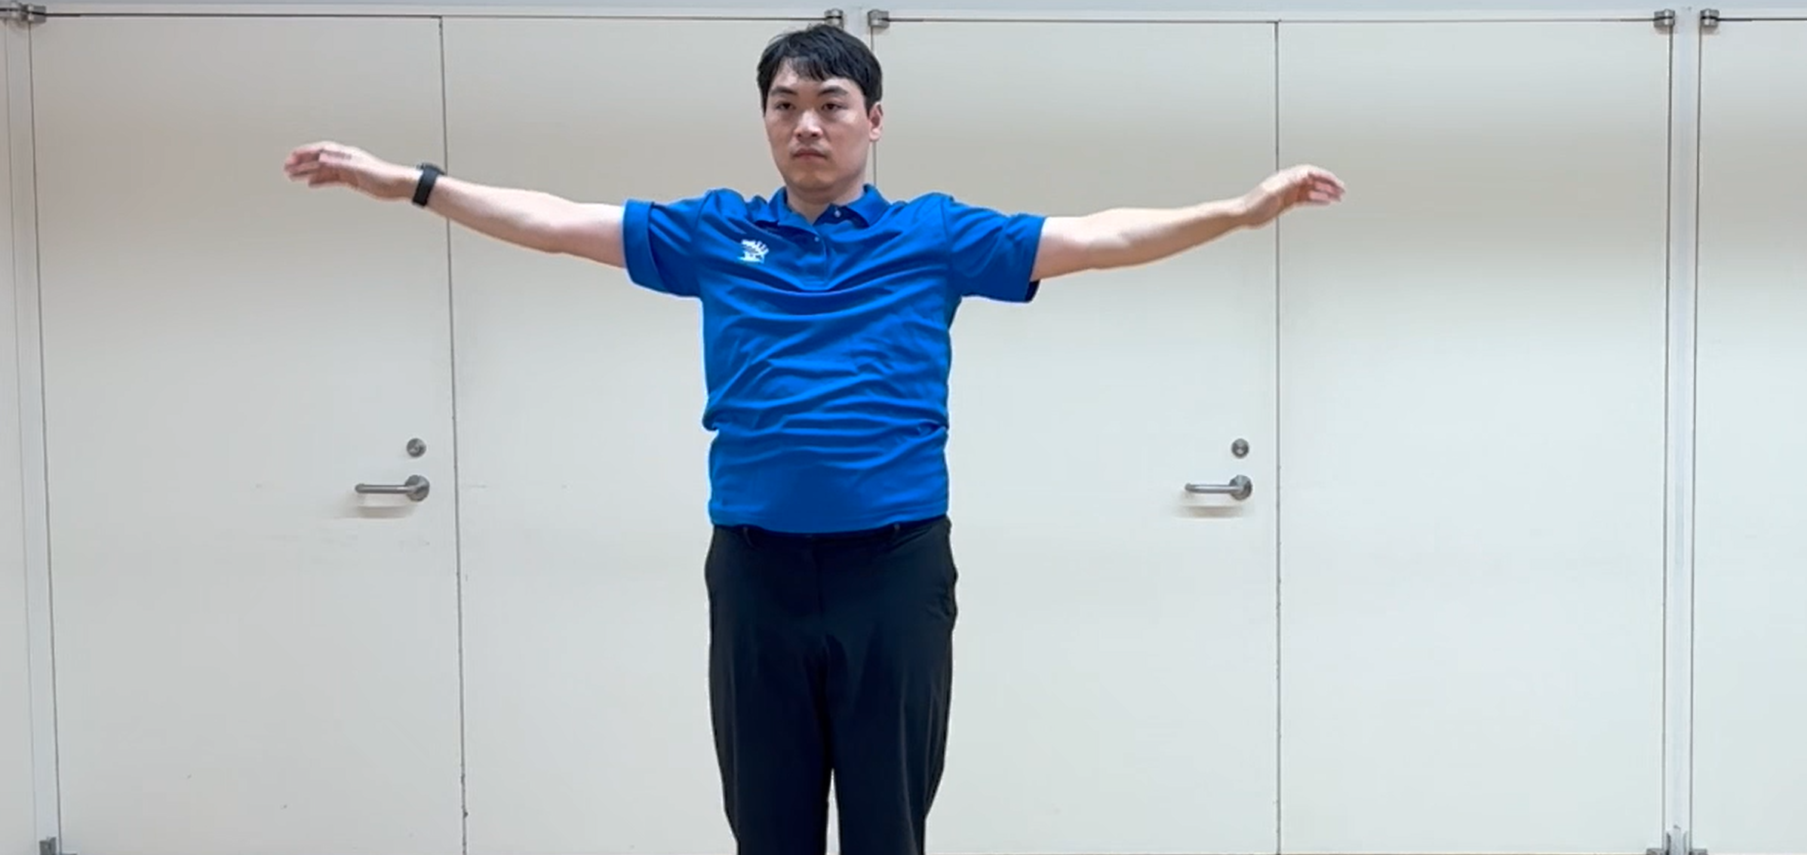
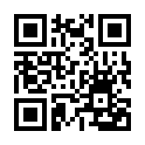
上を向く→下→右→左
後ろで
手を組み
胸をはる
前で手を組み
背中を丸める
右回し→左回しを
２回くり返す
手を横から下に振り下ろす
右→左を２回くり返す
腕ふり→屈伸しながら腕ふり
を２回くり返す
足を横に出して体をひねる
右→左を２回くり返す
手の平を上に向け反らす右→左
足を横に出し、お尻をひく
右→左を２回くり返す
手を前に
伸ばし
肘を引く
肘を曲げて
両手を外回し→内回し
足を前後左右に一歩踏み出す
右足前→左足前→右足横→
左足横を２回くり返す
両手を真上に伸ばす→
右斜め上→左斜め上→真上を２回くり返す
手を上から下におろし
ながら深呼吸
シルバー人材センター

